Slide 1
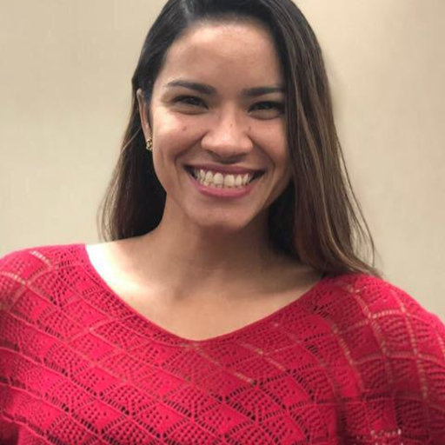






Erika Rodrigues de Almeida
Nutricionista (UFPB, 2007), Especialista em Saúde da Família e Comunidade, na modalidade Residência Multiprofissional (UFPB, 2011), Mestre em Ciências da Nutrição (UFPB, 2009) e Doutora em Saúde Pública (ISC/UFBA, 2016) . Possui experiência na área de saúde coletiva, atenção básica, avaliação de programas e políticas públicas na área de saúde. É servidora pública federal do Ministério da Saúde, lotada na Coordenação-geral de Garantia dos Atributos da Atenção Primária do Departamento de Saúde da Família.
CV: http://lattes.cnpq.br/3923118246437283

